Slide 1
Het geloof
De Drie-eenheid

Slide 2
Opening
Zingen
Avondzang : 7
Bidden
Bijbellezen
Mattheüs 3:13-17

Slide 3
Bijbelstudie
Bespreek de vragen bij de Bijbelstudie op blz. 53

Slide 4
Binnenkomer
Notes:
Foto: oud-christelijk symbool voor de Drie-eenheid

Slide 5
Doelen
Ik weet dat God de Vader, God de Zoon en God de Heilige Geest onderscheiden zijn, maar tegelijkertijd ook één God zijn.
Ik besef dat God Zich op deze manier in Zijn Woord geopenbaard heeft.
Ik kan in mijn gebed God de Vader, God de Zoon en God de Heilige Geest aanspreken.

Slide 6
Drie-eenheid
Lees het stukje op blz. 54
Wat is de Drie-eenheid?
Kunnen wij de Drie-eenheid begrijpen?
Uitleg
Notes:
Foto: 1 kaars/vlam, die op drie manieren gereflecteerd wordt. Let op: niet gebruiken als voorbeeld, want dat zou modalisme zijn!

Slide 7
Onderscheiden Personen
Uitleg
Lees het stukje op blz. 54
Wat bedoelen we ermee dat de Goddelijke Personen niet gescheiden maar wel onderscheiden zijn?
Notes:
Foto: Vader, Zoon en Heilige Geest zijn onlosmakelijk aan elkaar verbonden, maar wel onderscheiden van elkaar

Slide 8
Eén Wezen
Uitleg
Lees het stukje op blz. 54
Kun je alleen de Heere Jezus kennen, los van de Vader en de Heilige Geest?
Notes:
Foto: Eén nummer, wat drie betekent. Wat zie je? 1 of 3? Alle twee!

Slide 9
Werkingen
Lees het stukje op blz. 54
Werken de Vader, Zoon en Heilige Geest los van elkaar?
Noem een voorbeeld van hoe Vader, Zoon en Heilige Geest samenwerken?
Uitleg
Notes:
Foto: drie tandwielen. Zoals tandwielen afzonderlijk werken, werken zij samen met de andere tandwielen en vormen zij één beweging en werken samen aan één werk

Slide 10
Nodig
Verlossing
Lees het stukje op blz. 55
Kun je zonder geloof in de Drie-enige God zal worden?
Welke relatie wil God de Vader met jou aangaan?
Welke relatie wil God de Zoon met jou aangaan?
Welke relatie wil God de Heilige Geest met jou aangaan?
Uitleg
Ellende
Dankbaarheid
Notes:
Foto: drie harten als symbool voor de manier waarop de Vader, Zoon en Heilige Geest een relatie met ons wil aangaan

Slide 11
Verwerkingsvragen
Bespreek de verwerkingsvragen op blz. 56

Slide 12
Samenvatting
Drie-eenheid: één Goddelijk Wezen, Dat bestaat in drie onderscheiden Personen.
De drie Goddelijke Personen hebben een nauwe onderlinge relatie met elkaar.
In de kerkdienst worden we begroet (aan het begin van de dienst) en gezegend (aan het eind van de dienst) in Naam van de drie-enige God (denk ook aan de doop).
Elke Persoon heeft Zijn eigen taak en plaats.
De Vader, de Zoon en de Heilige Geest kunnen niet zonder Elkaar bestaan.
Zonder het geloof dat God drie-enig is kunnen wij niet zalig worden.

Slide 13
Huiswerk volgende keer

Slide 14
Verhaal
Hoe zou jij deze vraag beantwoorden?
Notes:
Vertel het volgende verhaal: Een student kreeg de volgende vraag te beantwoorden: ‘Hoe komen christenen ertoe over drie goddelijke personen te spreken, terwijl er toch maar één God is?’ De jongeman begon een lang theologisch betoog op te zetten waarin hij uiteindelijk vastliep.
De vraag die de student gesteld wordt, is een vraag uit de Heidelbergse Catechismus. Laat de jongeren de vraag opzoeken op blz. 57 van het boekje en vraag hen om in eigen woorden het antwoord van de Heidelbergse Catechismus te geven op deze vraag. Wij geloven in de Drie-eenheid omdat God zich zo bekend gemaakt (geopenbaard) heeft.

Slide 15
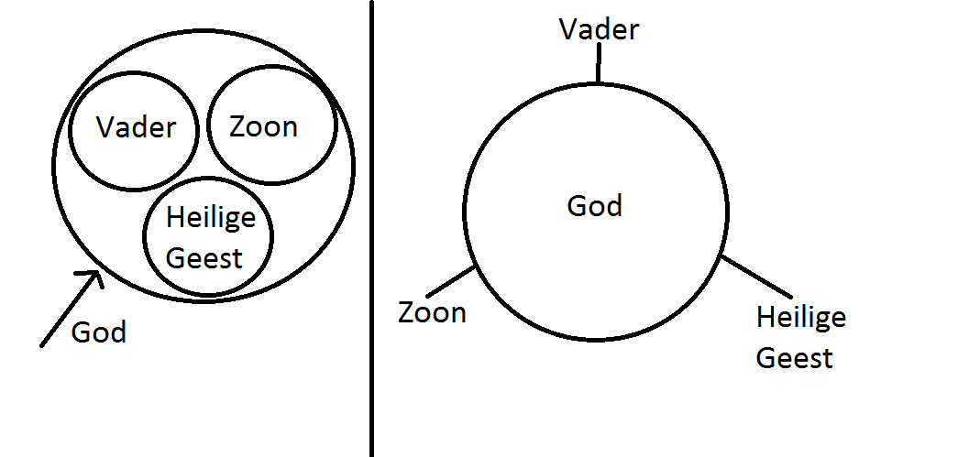
Binnenkomer
Welke afbeelding beeld de Drie-eenheid het meest juist af?
Notes:
Laat jongeren zelf een schematische tekening maken van hoe de Vader, de Zoon en de Heilige Geest samen één zijn. Of deel de volgende afbeelding uit en vraag hen welke afbeelding de Drie-eenheid het meest juist afbeeld.

Slide 16
Poster
Maak een poster waarin je duidelijk laat uitkomen dat God drie-enig is, maar ook welke taken de drie personen hebben in het Goddelijk wezen.

Slide 17
Gedicht
Maak een gedicht van 8 regels met daarin de volgende opbouw:
Twee regels over God de Vader
Twee regels over God de Zoon
Twee regels over God de Heilige Geest
Twee regels over de verwondering van de Godheid

Slide 18
Gesprek
Maak groepjes van twee of drie tallen
Leg aan elkaar de werkingen van de drie Personen in het Goddelijk wezen uit.
Schrijf je eventuele vragen waar jullie als groepje niet uitkomen op op een post-it.

